Slide 1

MoussaRaser
PROJET AMT
Étudiants
Dolt M.
Duchoud T.
Ferreira M.
Moret J.
Professeur
Liechti Olivier
Assistant
Prévost Laurent

Slide 2
Sommaire
Pourquoi MoussaRaser ?
Choix opté pour la partie 3
Outils utilisés
Architecture de l’application
Base de données
API Rest
Démonstration
Conclusion (Bilan)

Slide 3

Pourquoi MoussaRaser ?

Slide 4

Choix opté pour la partie 3

Slide 5

Choix opté pour la partie 3
Application démo
Instagram
Badge 1ère connexion
Badge 1ère fois qu’un utilisateur upload une photo
Reward 10 j’aime sur l’ensemble des upload
…

Slide 6

Outils utilisés

Slide 7






Outils utilisés

Slide 8

Outils utilisés
Enunciate
Génération automatique de la documentation pour
l’API Rest
Format HTML
Plugin Maven (pom.xml)
Autres fonctionnalités (pas utilisés)
Génération de documents de description
WSDL
WADL
XML
…
Swagger UI

Slide 9
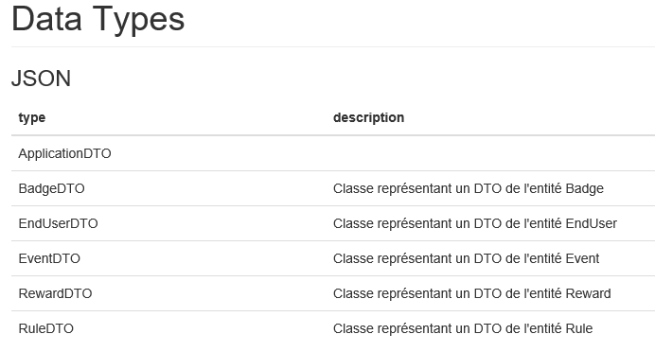
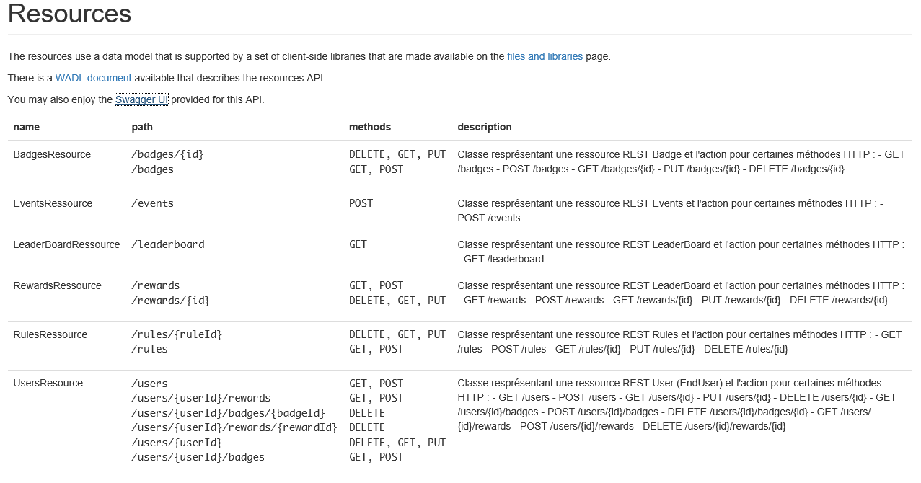
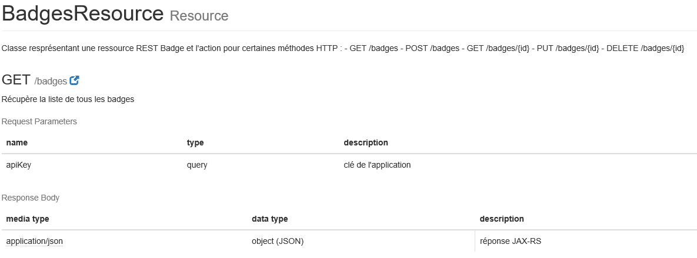
Outils utilisés

Slide 10

Architecture de l’application

Slide 11

Architecture de l’application
Base de données

Slide 12
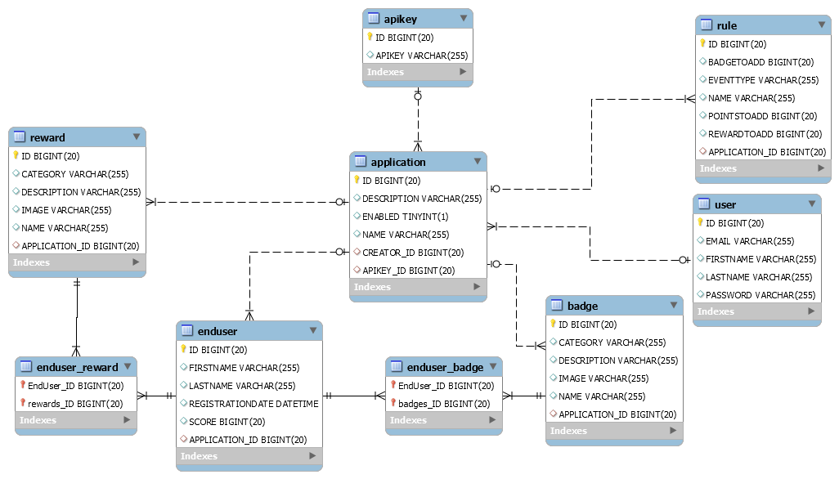
Notes:
Api key / Reward, badge (pareils sauf reward Rare, 10 j’aime sur l’ensemble pour obtenir reward) / Users / Rules (Badge et Reward (ID), EventType (Chaine de caractères identifiant règle permettant event quand il arrive trouver règles concernées), PointsToAdd score (positif ou négatif))

Slide 13
Architecture de l’application
API Rest

Slide 14
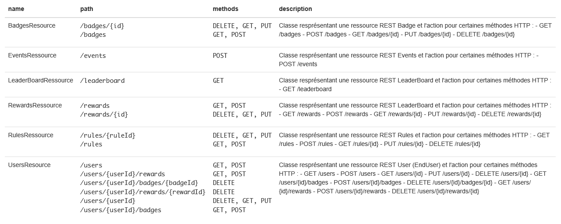
Notes:
Badge (toutes les méthodes possibles ) / Events POST, type : match regle, userId : utilisateur destiné / LeaderBoard renvoie utilisateur par ordre décroissant score / Badge et reward toutes méthodes / UsersRess, chemins permettant gestion users, badges, rewards

Slide 15



Démonstration !
Place à la …

Slide 17
Conclusion (Bilan)
Apprentissage JavaEE
Mauvaise compréhension du système
d’évènements et de règles
Mauvaise gestion de la charge de travail

Slide 18
Merci de votre attention !
Avez-vous des questions ?

